Slide 1
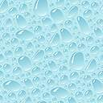
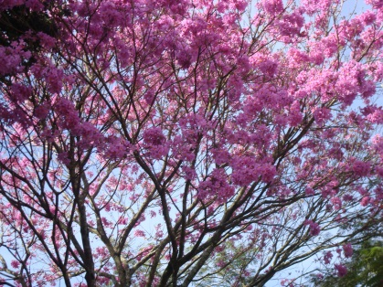
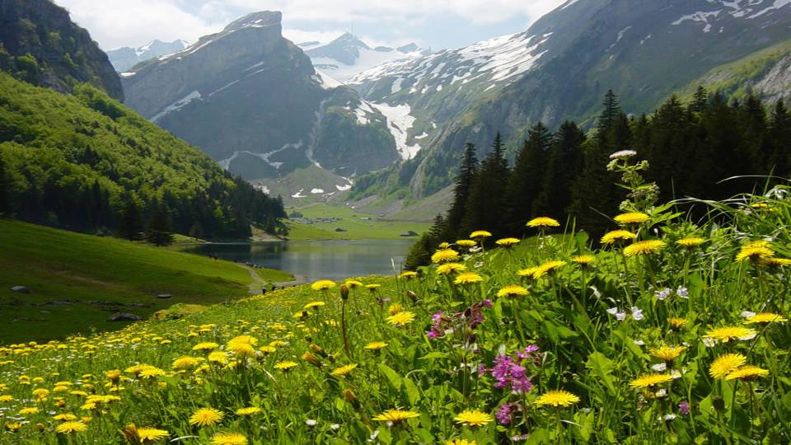
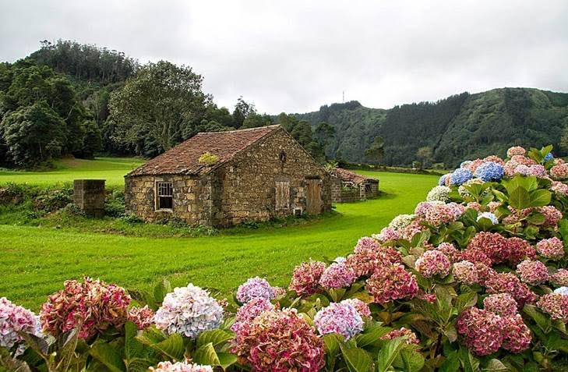
O
VIGOR
DA
PRIMAVERA
Automático

Slide 2
A riqueza da nossa flora brasileira desabrocha com todo vigor na Primavera e encanta aos olhos dos mais exigentes. É uma época colorida e perfumada, um descanso para os olhos e nos rendemos à riqueza de cores e tons que compõe a nossa aquarela.

Slide 3
Mas vejo que essa afirmação que está inserida na memória das pessoas tem os seus mistérios, porque atualmente estamos na estação do inverno, o mês tradicional do frio, e vemos muitas flores ainda em sua plenitude a começar pelo local onde moro, com muitas desabrochando nesta estação.

Slide 4
Desta forma, podemos ter sempre ambientes decorados com flores, trazendo um magnetismo no ar, fica um sorriso nos lábios das pessoas e uma boa vontade em ser gentil, que persiste em permanecer por muito tempo, perpetuando uma beleza poética, inspirando as mais diversas sensações.

Slide 5
Assim sendo, a simbologia das flores exerce grande influencia na vida das pessoas; por isso temos que cultivar essas nossas amigas, darem a elas todo o tratamento carinhoso, conversando quando sentimos que estão um pouco tristes, para que revigorem os nossos sentimentos.

Slide 6
Mas ficou em minha memória uma flor que não canso de admirar e que é rara: tive uma visão em grande escala, uma vez percorrendo a rodovia Rio-Santos. Estava presente uma maravilhosa e imensa florada na serra.

Slide 7
Estou falando das cerejeiras, essa flor sensível por natureza: perde suas pétalas ao mais leve toque e floresce somente uma vez por ano. É encontrada também na região de Campos de Jordão e nas calçadas de Bariloche na Argentina, onde todas têm essa árvore produzindo flores em pleno inverno e, ao toque de flocos de neve, caiam nas calçadas já cobertas por outra nevasca, que tive a oportunidade de enxergar de forma contemplativa.

Slide 8
É originaria do Japão e aqui se adaptou ao clima frio da Serra da Mantiqueira. Assim como as cerejeiras, outras também proporcionam uma festa para os nossos sentidos durante o inverno. Do Norte ao Sul do País, milhares de espécies enfeitam a paisagem e contribuem para o equilíbrio de nosso ecossistema.

Slide 9
Outras variedades, como o ipê, abundantes em diversas regiões, invadiram o asfalto e também ganharam as calçadas de algumas cidades. Seu nome na língua indígena tem a tradução como “casca grossa”. Floresce, colorindo seus galhos com flores amarelas, roxas e rosas.

Slide 10
Na entrada de nossa casa, aqui no Villagio Di Treviso, temos duas, que, na ocasião do reflorescimento, é uma sensação e vira uma paisagem para álbuns, com fotos maravilhosas pelos vizinhos e visitantes, enfeitando a nossa entrada, proporcionando espiritualidade, leveza e beleza.

Slide 11
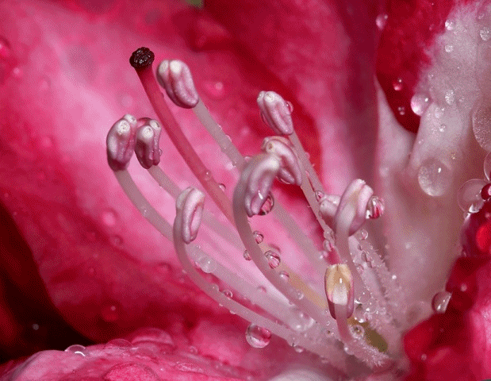


REALIZAÇÃO
Arte & Sons
Acervo Pessoal
Músicas
Músicas de Fundo
Acompanhamento
Minha Terra Distante
Encerramento
Queria
Carlos José
.
http://vendraminiletras.blogspot.com/
www.sergrasan.com/toninhovendraminislides/

